Slide 1
信息科技实验一板通
元控青春伴我学编程
米思齐团队

Slide 2
第 16 课
定时抢答器

Slide 3
课程目标
了解while循环
掌握while循环的应用

Slide 4
01
问题提出

Slide 5
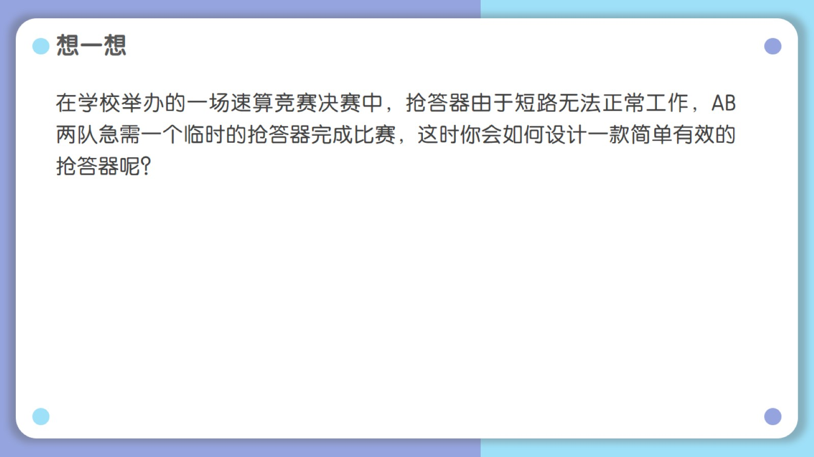
想一想

Slide 6
02
探究实践

Slide 7
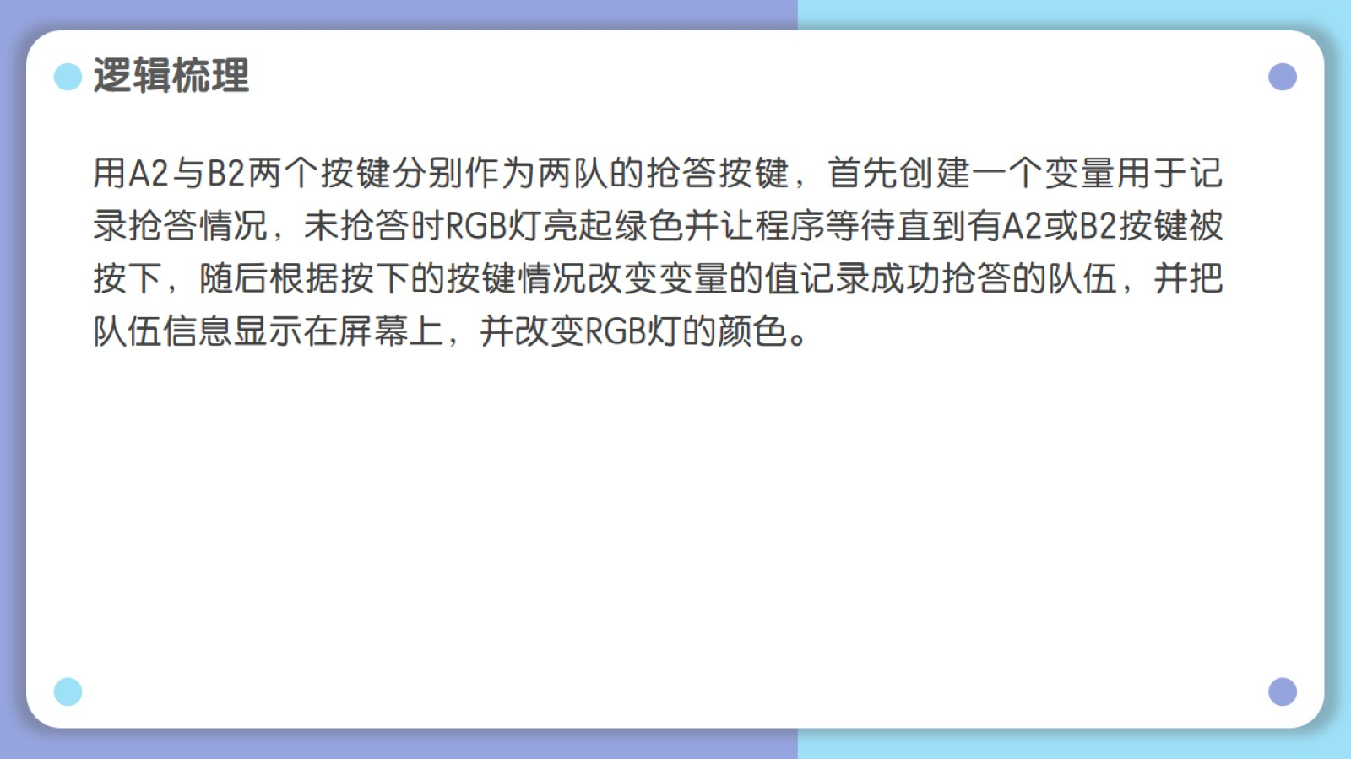
逻辑梳理

Slide 8
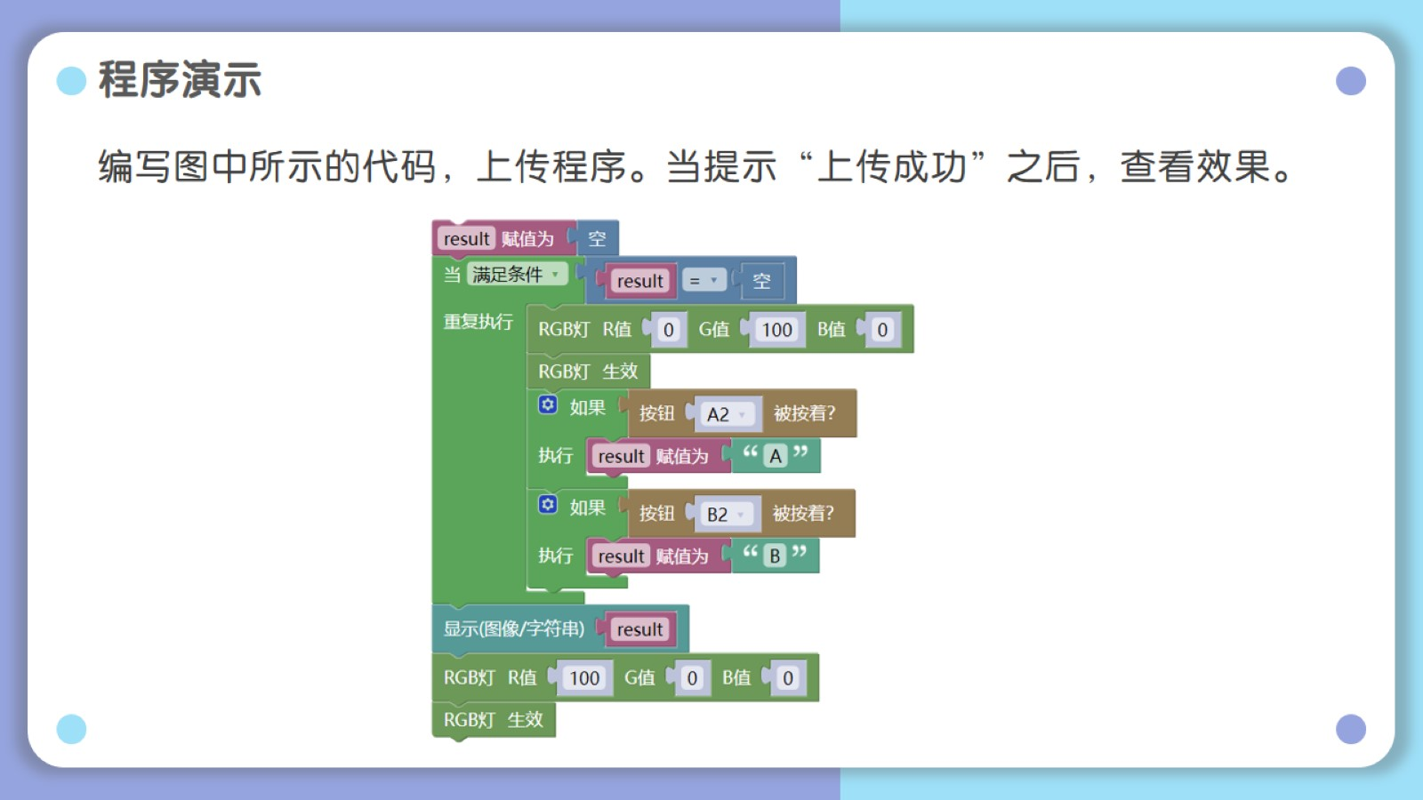
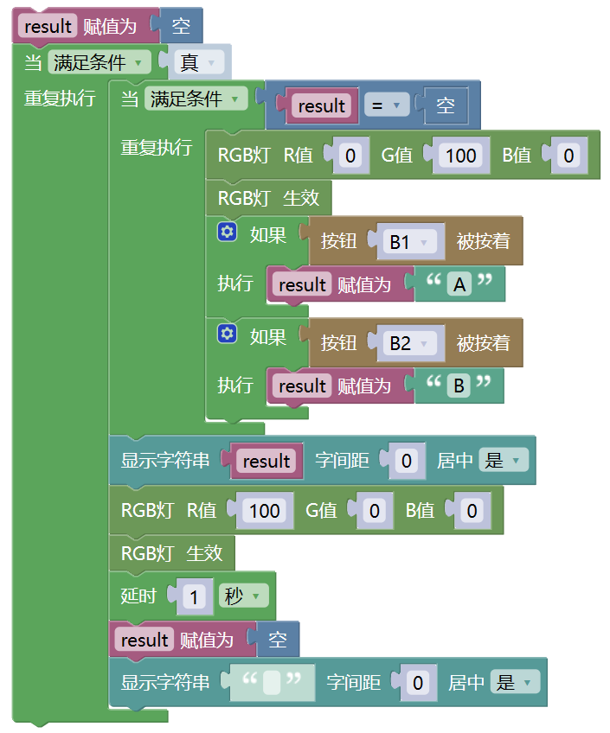
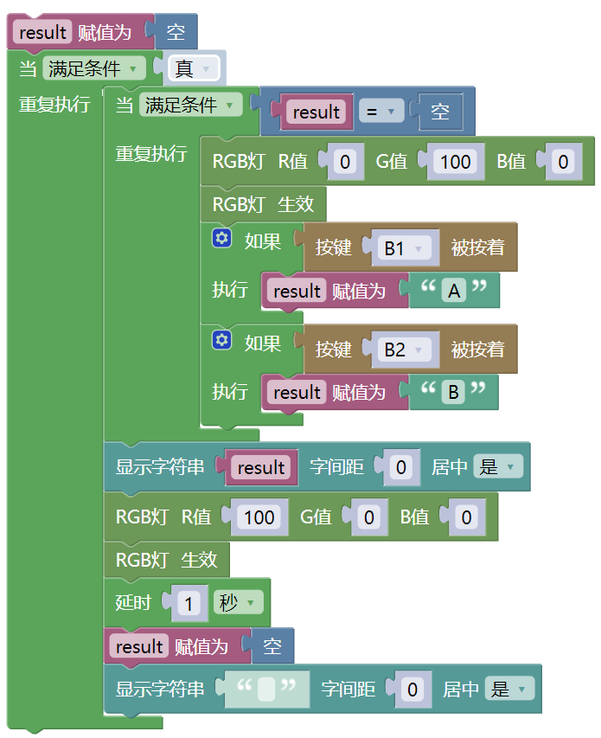
程序演示

Slide 9
03
知识积累

Slide 10
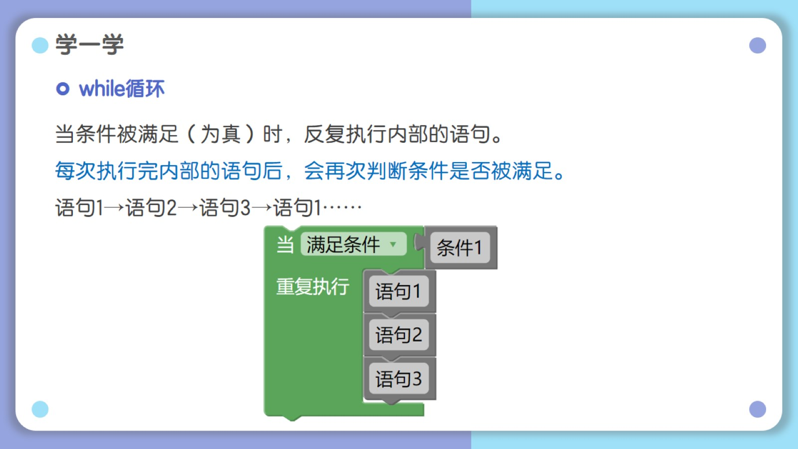
学一学

Slide 11
04
拓展任务

Slide 12
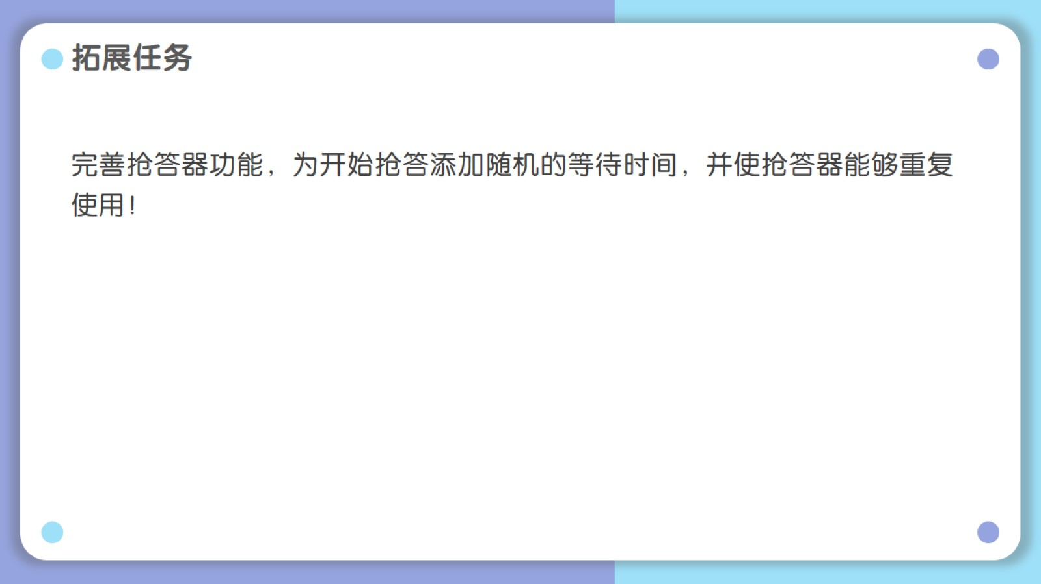
拓展任务

